Slide 1
Planificación y declaración de impuestos
para pequeños negocios
Actualizado: 09-2016

Slide 2

La bienvenida
Agenda
Reglas básicas
Presentaciones

Slide 3
Objetivos
Una vez que finalicen esta capacitación:
Podrán identificar los requisitos impositivos federales, estatales y locales que deben cumplir los pequeños negocios y sus dueños y podrán implementar un plan para la declaración y el pago de estos impuestos.
Podrán identificar métodos para averiguar cuáles son los requisitos locales, municipales y del condado que deben cumplir los pequeños negocios para la declaración y la obtención de licencias.

Slide 4

Formulario de conocimientos
¿Qué saben o qué quieren aprender sobre la planificación y la declaración de impuestos?

Slide 5


Administración de las obligaciones impositivas
Infórmense
Planifiquen
Ahorren

Slide 6

Impuestos principales que pagan los negocios
Impuesto a sobre el ingreso
Impuesto al empresario por cuenta propia
Impuesto estatal sobre el ingreso
Impuesto por empleo
Impuesto a las ventas
Impuestos locales

Slide 7
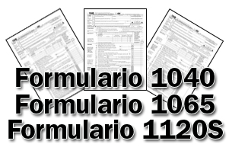
Impuesto a federal
Negocio unipersonal
Sociedades
Corporación de tipo “S”
Corporación de tipo “C”
Compañía de responsabilidad limitada

Slide 8

Tema para debate n.º 1: formularios impositivos federales
Completen el tema para debate n.º 1 de la Guía del participante.
¿Qué formularios impositivos federales necesitarán para sus negocios?

Slide 9
Impuesto por empleo y formularios
Impuestos por empleo federales
Declaración federal anual del patrono de la contribución para el desempleo, Formulario 940
Planilla para la declaración federal TRIMESTRAL del Patrono, Formulario 941
Formularios
Certificado de exención de retenciones del empleado, Formulario W-4
Declaración de salarios e impuestos, Formulario W-2
Ingresos varios, Formulario 1099-MISC

Slide 10
Impuestos estatales y locales
Impuesto sobre los ingresos estatales del condado/de la ciudad
Permisos
Licencias
Permiso de nombre comercial (declaración de negocio propio (DBA por sus siglas en inglés)
Impuesto a las ventas estatales

Slide 11
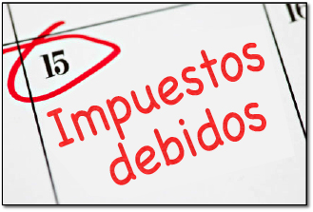
Sepan cuáles son sus obligaciones impositivas
El tipo de negocio determina el modo en que se paga el impuesto a las ganancias
Pagos periódicos

Slide 12
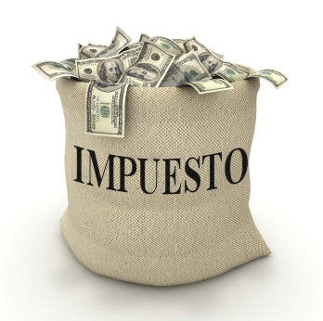
El costo de no pagar los impuestos
No usen nunca el dinero de los impuestos de la nómina para pagar capital de trabajo en períodos en los que hay una falta de flujo de fondos.

Slide 13

Administración del dinero para el pago de impuestos
Sepan qué impuestos se deben pagar, cuándo deben hacerlo y de cuánto es el monto
Ahorren para el pago de impuestos
Separen las cuentas

Slide 14
Sistemas de contabilidad
Deducciones
Contabilidad
Software de contabilidad para el negocio
Método del efectivo y método de lo devengado

Slide 15
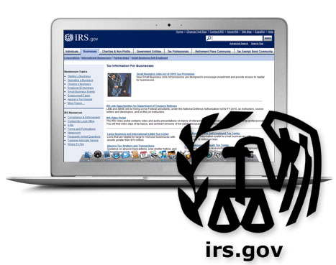
Servicios de un contador
Preparación propia
Servicios de un contador
Dónde encontrar un contador de negocios calificado

Slide 16
Servicios que ofrecen los contadores de negocios
Asesoramiento de negocios
Asesoramiento sobre finanzas personales
Información sobre estructuras legales
Información sobre financiamiento
Auditorías
Revisiones o auditorías de estados financieros

Slide 17
Cinco puntos clave para recordar
Reciban asesoramiento de profesionales calificados.
Sepan cuáles son las obligaciones impositivas que deben cumplir sus negocios: ingresos, empleo, trabajo independiente, ventas y seguro social.
Reserven dinero para pagar los impuestos y evitar la mezcla de fondos.
Usen un sistema de contabilidad para registrar los ingresos y los gastos.
Un contador puede ayudarlos a administrar sus negocios.

Slide 18

Resumen
¿Qué preguntas finales tienen?
¿Qué aprendieron?
¿Cómo calificarían la capacitación?

Slide 19
Conclusión
A través de esta capacitación, aprendieron sobre lo siguiente:
La administración de las obligaciones impositivas
Los impuestos frecuentes que pagan los negocios: impuestos sobre ingresos, impuestos al empresario por cuenta propia, impuesto a las ventas, impuesto por empleo e impuestos locales.
Los formularios y los procesos necesarios para el pago de los impuestos de un negocio

